Slide 1

Сетевые и Распределенные Системы

Slide 2
Тема 2
Распределенные системы. Введение

Slide 3
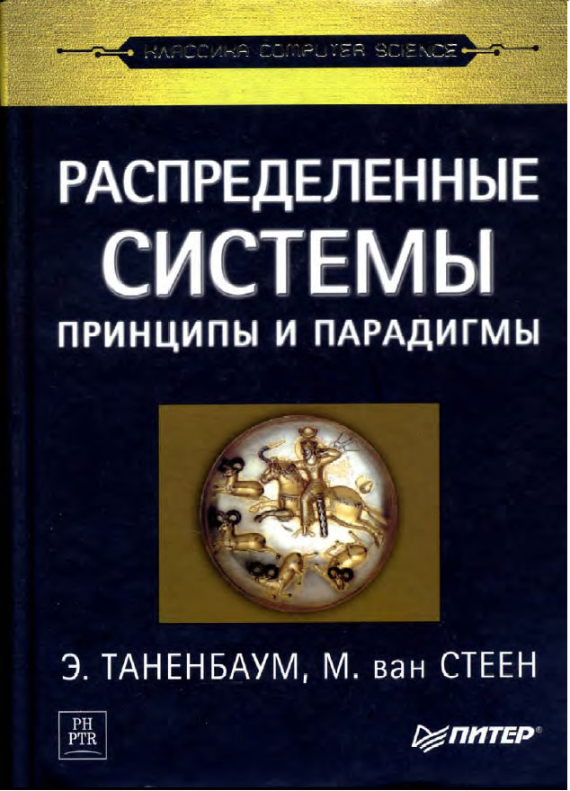
Распределенные системы
Литература
Э.Таненбаум
М. ван Стеен
Распределенные системы.
Принципы и парадигмы
Notes:
3
1

Slide 4
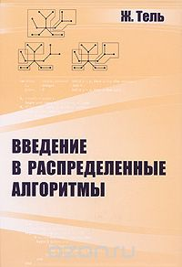
Распределенные системы
Литература
Ж. Тель
Введение в распределенные алгоритмы
Notes:
4
1

Slide 5
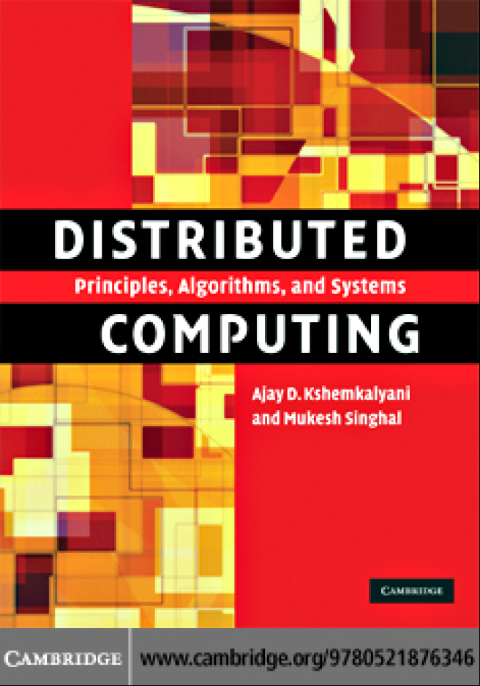
Распределенные системы
Литература
Ajay D. Kshemkalyani
Mukesh Singhal
Distributed computing.
Principles, Algorithms, and Systems
Notes:
5
1

Slide 6
Распределенные системы
Определение
Под распределенной системой мы понимаем всякую вычислительную систему, в которой несколько компьютеров или процессоров так или иначе вступают во взаимодействие.
(Тель)
Распределенная система — это понятие, описывающее широкий класс компьютерных систем, от слабо связанных систем, таких как интернет, до сильно связанных систем, таких как локальные сети, и, даже, до очень сильно связанных систем, таких как многопроцессорные системы.
(Госцински)
Notes:
6
6

Slide 7
Распределенные системы
Определение
Распределенная система — это набор независимых компьютеров, представляющийся их пользователям единой объединенной системой.
(Танненбаум)
Распределенная система – это система, в которой отказ одной или нескольких функциональных подсистем проходит безболезненно для вашей работы.
(Лэмпорт)
Notes:
7
7

Slide 8
Распределенные системы
Определение
Вы понимаете, что пользуетесь распределенной системой, когда поломка компьютера, о существовании которого вы даже не подозревали, приводит к останову всей системы, а для вас – к невозможности выполнить свою работу.
(Лэмпорт)
Распределенная система — это набор компьютеров, не имеющих общей физической памяти и общих физических часов, взаимодействующих путем передачи сообщений через коммуникационную среду, где у каждого компьютера есть своя локальная память и своя собственная операционная система. Однако эти операционные системы функционируют совместно, предоставляя свои службы друг другу для решения общей задачи.
(Кшемкальяни)
Notes:
8
8

Slide 9
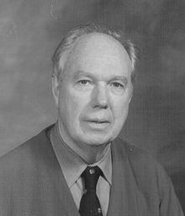
Классификация компьютерных систем
Таксономия Флинна (1966)
По числу потоков команд и данных:
SISD – Single Instruction Single Data
SIMD – Single Instruction Multiple Data
MISD – Multiple Instruction Single Data
MIMD – Multiple Instruction Multiple Data
Notes:
9

Slide 10
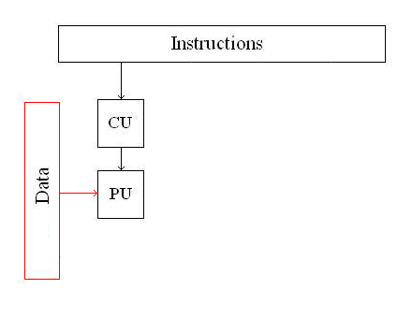
Таксономия Флинна
SISD
SISD архитектура является классической фон-Неймановской архитектурой для последовательных компьютеров.
У нас есть единственный исполнитель – processing unit (PU)
Команды выполняются одна за другой из единственного потока команд.
Каждая команда инициирует единственную операцию над данными из единственного потока данных.

Slide 11
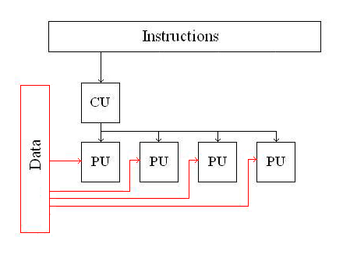
Таксономия Флинна
SIMD
SIMD архитектура позволяет выполнять векторные или матричные операции.
У нас есть много исполнителей (PU).
Команды выполняются одна за другой из единственного потока команд.
Каждая команда инициирует множество одинаковых операций над данными из различных потоков данных.

Slide 12
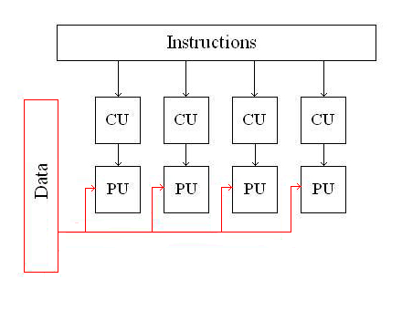
Таксономия Флинна
MISD
MISD архитектура – это теоретический класс.
В действительности – не существует.
Различные команды исполняются одновременно из различных потоков команд, но все они обрабатывают одни и те же данные из единственного потока данных.

Slide 13
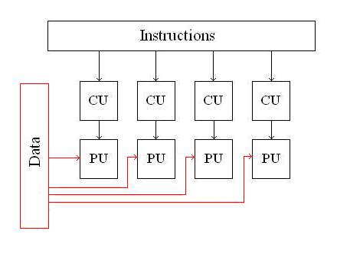
Таксономия Флинна
MIMD
У нас много исполнителей (PU).
Каждый PU выполняет собственные команды из собственного потока команд для обработки данных из собственного потока данных.
MIMD класс слишком широк.
Обычно его делят на два подкласса:
MIMD компьютеры с общей памятью и
MIMD компьютеры с распределенной памятью.

Slide 14
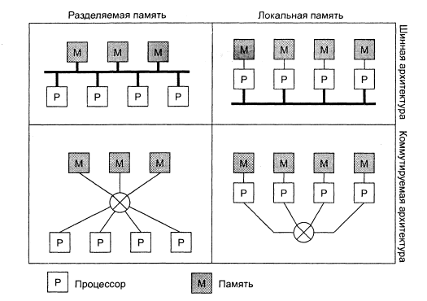
Распределенные системы
Архитектура
Notes:
14
14

Slide 15
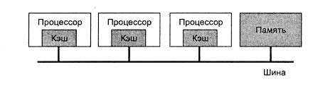
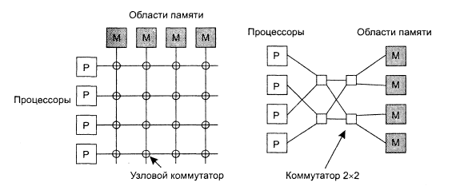
Распределенные системы
Мультипроцессоры
С шинной архитектурой
Коммутируемые
Не являются распределенными системами
Notes:
15
15

Slide 16
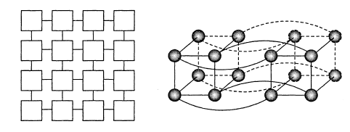
Распределенные системы
Мультикомпьютеры
Гомогенные
Гетерогенные
Могут являться распределенными системами
Notes:
16
16

Slide 17
Распределенные системы
Требования
Прозрачность (Transparency):
- прозрачность доступа
- прозрачность местоположения
- прозрачность перемещения
- прозрачность смены местоположения
- прозрачность репликации
- прозрачность одновременного доступа
- прозрачность отказов
Notes:
17
17

Slide 18
Распределенные системы
Требования
Прозрачность (Transparency)
Открытость (Openness)
мобильность приложений
способность к взаимодействию
мобильность пользователя
Notes:
18
18

Slide 19
Распределенные системы
Требования
Прозрачность (Transparency)
Открытость (Openness)
Масштабируемость (Scalability)
нагрузочная масштабируемость
географическая масштабируемость
административная масштабируемость
Notes:
19
19

Slide 20
Распределенные системы
Требования
Прозрачность (Transparency)
Открытость (Openness)
Масштабируемость (Scalability)
Плохие решения:
централизованные компоненты (один почтовый сервер);
централизованные таблицы (один телефонный справочник);
централизованные алгоритмы (маршрутизатор на основе полной информации).
Notes:
20
20

Slide 21
Распределенные системы
Требования
Только децентрализованные алгоритмы со следующими чертами:
ни одна машина не имеет полной информации о состоянии системы;
машины принимают решения на основе только локальной информации;
выход из строя одной машины не должен приводить к отказу алгоритма;
не должно быть неявного предположения о существовании глобальных часов
Прозрачность (Transparency)
Открытость (Openness)
Масштабируемость (Scalability)
Notes:
21
21

Slide 22
Распределенные системы
Требования
Прозрачность (Transparency)
Открытость (Openness)
Масштабируемость (Scalability)
Надежность
Производительность
Notes:
22
22

Slide 23
Распределенные системы
Виды ОС
Многопроцессорная ОС
Практически не отличается от автономных ОС (кроме алгоритмов планирования процессов и средств их синхронизации).
Сетевая ОС
Пользователь должен знать, что компьютер находится в сети, где находятся удаленные ресурсы и как до них добраться. От автономной ОС отличается наличием дополнительной сетевой части.
Распределенная ОС
Пользователь работает как в автономной операционной системе. Операционная система полностью отличается от автономных ОС и условно функционирует на всех компьютерах сети.
Notes:
23
23

Slide 24
Распределенные системы
Виды ОС
 | ОС мульти- процессора | Сетевая ОС | Распределенная ОС
Компьютерная система выглядит как виртуальный мультипроцессор | ДА | НЕТ | ДА
Одна и та же ОС выполняется на всех процессорах | ДА | НЕТ | ДА (условно)
Сколько копий ОС имеется в памяти | 1 | N | N
Имеется ли единая очередь выполняющихся процессов | ДА (условно) | НЕТ | НЕТ (условно)
Единая файловая система | ДА | Обычно НЕТ | ДА
Notes:
24
24

Slide 25
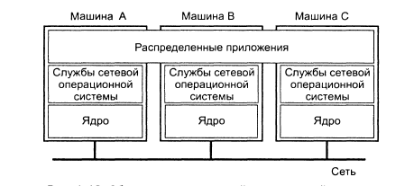
Распределенные системы
Сетевая ОС
Notes:
25
25

Slide 26
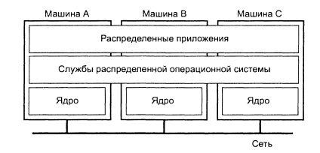
Распределенные системы
Распределенная ОС
Notes:
26
26

Slide 27
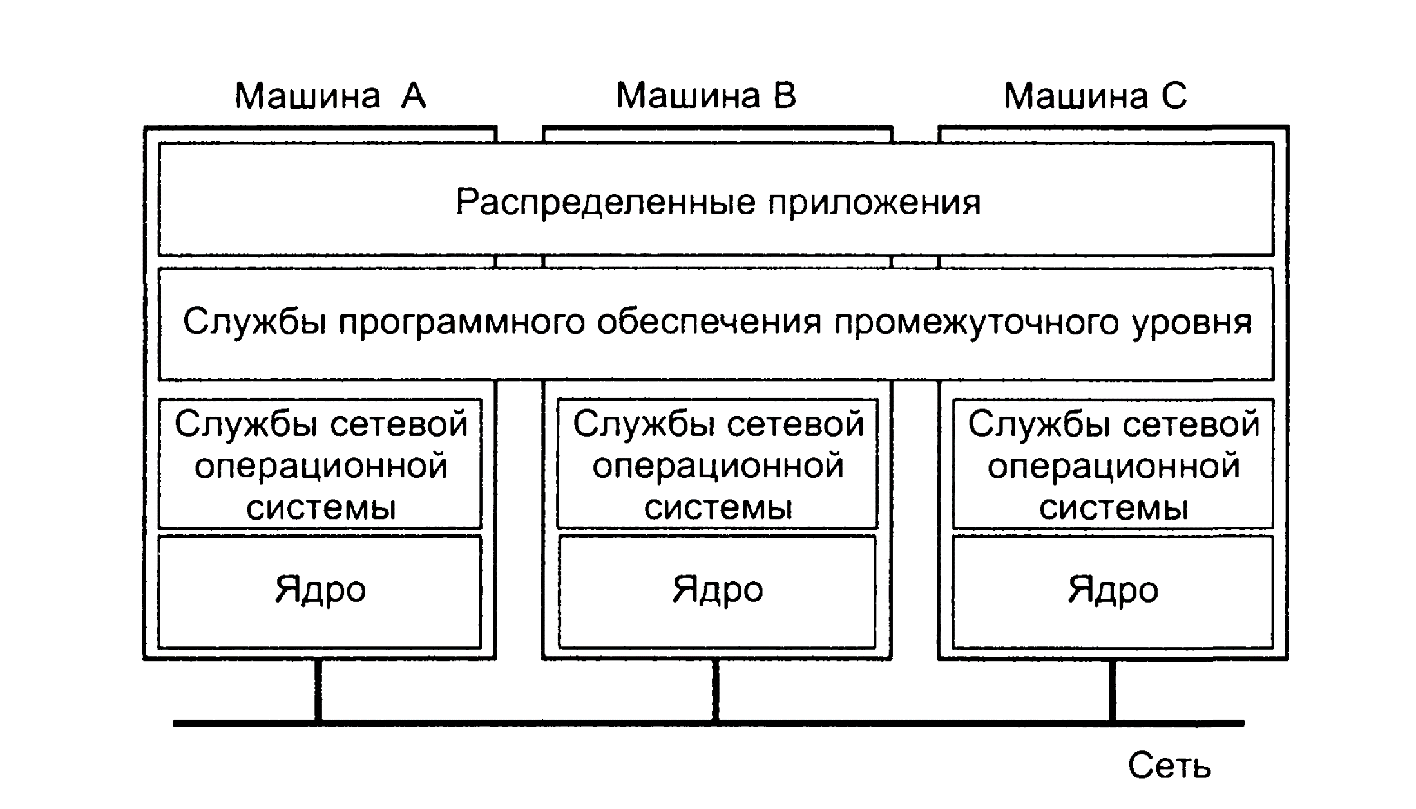
Распределенные системы
Сетевая ОС
Notes:
27
27

Slide 28
?
?
?

